Slide 1
আসসালামু আলাইকুম ওয়া রহমাতুল্লাহ
আজকের পাঠে সবাইকে স্বাগতম

Slide 2
পরিচিতি
মু শরীফুল্লাহ খান
সহকারী শিক্ষক
কংশনগর উচ্চ বিদ্যালয়
বুড়িচং,কুমিল্লা।
মোবাইল নম্বরঃ 01782127845
Email:ksharifullah482@gmail.com
ইসলাম ও নৈতিক শিক্ষা
নবম শ্রেণি
অধ্যায়ঃ দুই
পাঠঃ ২৪
শরিয়তের আহকাম সংক্রান্ত পরিভাষা

Slide 3
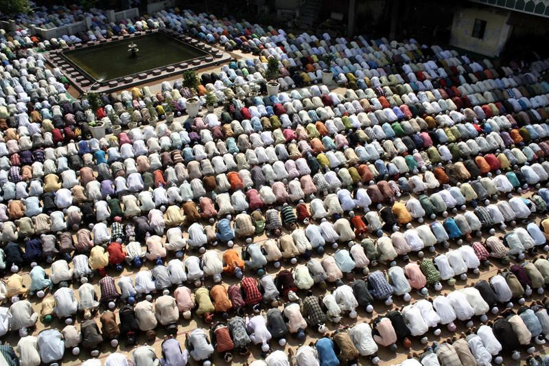
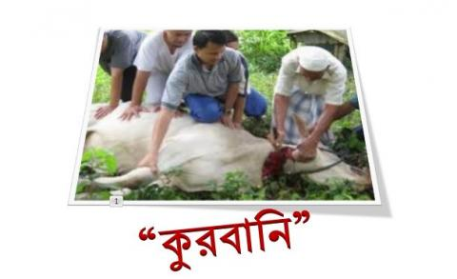
নিচের প্রশ্নগুলোর উত্তর দাও
সালাত বা নামাজ আদায় করার হুকুম কী?
ফরজ
কুরবানি করার বিধান কী?
ওয়াজিব
দাড়ি রাখার হুকুম কী?
সুন্নাতে মুয়াক্কাদাহ
মদ পান করা কী?
হারাম

Slide 4
আজকের পাঠ
শরিয়তের আহকাম সংক্রান্ত পরিভাষা
মু

Slide 5
শিখনফল
এই পাঠ শেষে শিক্ষার্থীরা
১। শরিয়তের বিভিন্ন পরিভাষা সম্পর্কে আলোচনা করতে পারবে।

Slide 6
শরিয়তের আহকাম সংক্রান্ত পরিভাষা

Slide 7
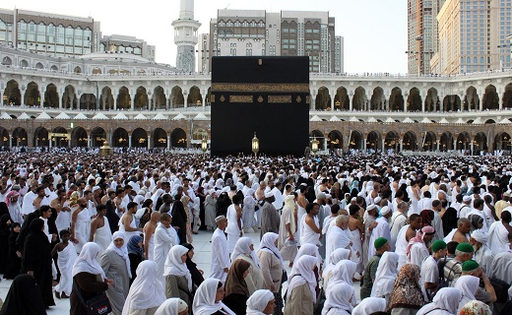
ফরজ
ফরজ দুই প্রকার। যথাঃ ১। ফরজে আইন
২। ফরজে কিফায়া

Slide 8
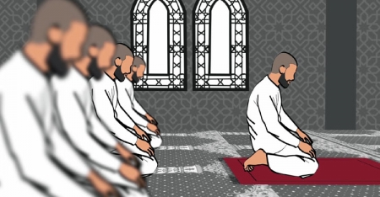
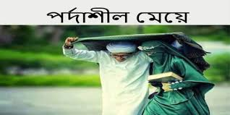
১। ফরজে আইন
যে সকল বিধান সকলের উপর পালন করা অত্যাবশ্যক তাকে ফরজে আইন বলে
পাঁচ ওয়াক্ত সালাত আদায় করা
রমযান মাসে সাওম পালন করা
পুরুষ-মহিলা উভয়ে পর্দা করা

Slide 9
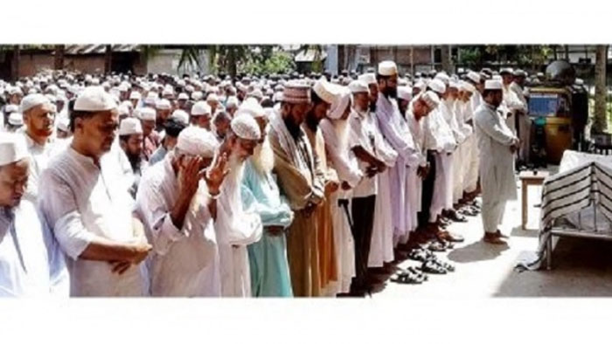
২। ফরজে কিফায়া
জানাযার সালাত

Slide 10
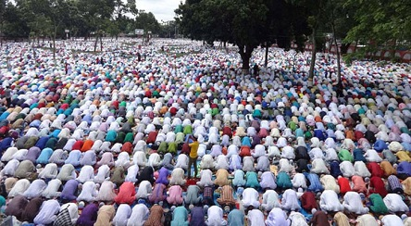
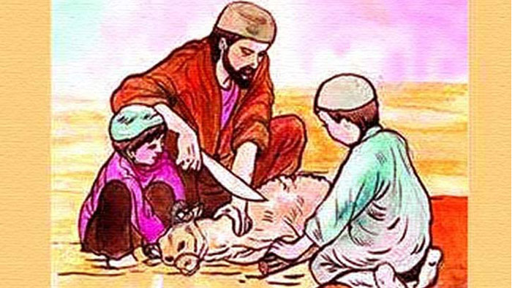
ওয়াজিব
ওয়াজিব অর্থঃ অবশ্য পালনীয়, কর্তব্য, অপরিহার্য ইত্যাদি। শরিয়তের এমন কিছু বিধান রয়েছে যা পালন করা কর্তব্য। তবে ফরজ নয়। এরূপ বিধানকে ওয়াজিব বলে।
দুই ঈদের সালাত
কুরবানি করা

Slide 11
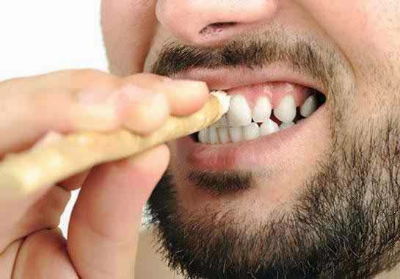
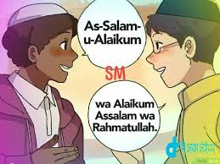
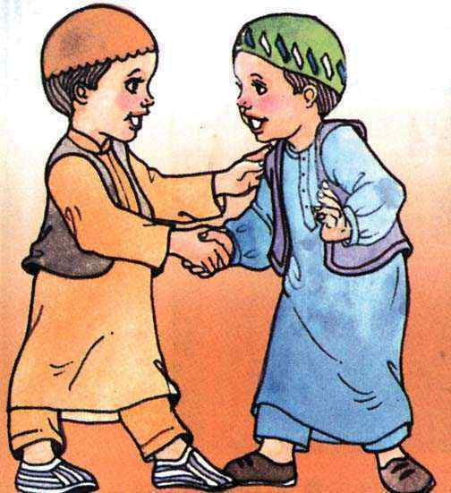
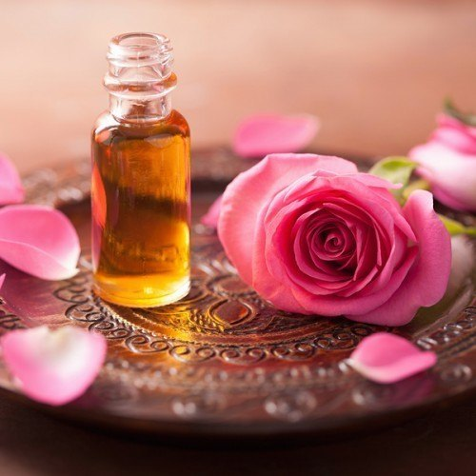
সুন্নত
মিসওয়াক করা
সুন্নত অর্থ- পথ, পন্থা, রীতি, নিয়ম, পদ্ধতি ইত্যাদি। পরিভাষায় মহানবি স থেকে যে সমস্ত কাজ ইসলামি শরিয়তের বিধান হিসেবে নির্ধারিত হয়েছে সেগুলোকে বলা হয় সুন্নত।
সালাম দেওয়া
মুসাফা করা
সুন্নত দুই প্রকার। যথাঃ ১। সুন্নতে মুয়াক্কাদাহ
২। সুন্নতে যায়িদাহ
সুগন্ধি লাগানো

Slide 12
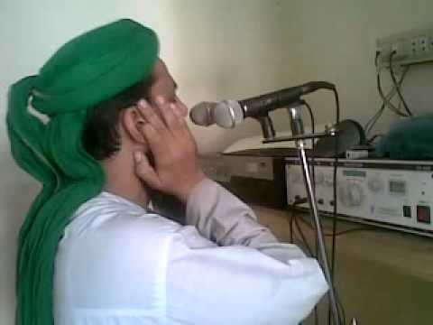
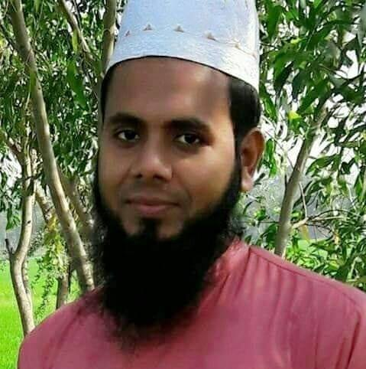
১। সুন্নতে মুয়াক্কাদাহ
যে সকল কাজ মহানবী স নিজে সর্বদাই পালন করতেন,অন্যদেরকে তা পালনের তাগিদ দিতেন তাকে সুন্নতে মুয়াক্কাদা বলে।
আযান ও ইক্বামত দেওয়া
দাড়ি রাখা

Slide 13
২। সুন্নতে যায়িদাহ
সুন্নতে যায়িদাহ হলো অতিরিক্ত সুন্নত। পরিভাষায়, যে সকল কাজ নবি স করেছেন বলে প্রমাণিত তবে, তিনি সর্বদা তা পালন করতেন না তাকে সুন্নতে যায়িদাহ বলে। সুন্নতে যায়িদাহ কে সুন্নতে গায়রে মুয়াক্কাদাহ বলা হয়। যেমনঃ ঈশা ও আসরের সালাতে ফরজের আগে চার রাকায়াত নামাজ।
মুস্তাহাব
মুস্তাহাব অর্থ পছন্দনীয়। যে সকল কাজের প্রতি রাসূল স উম্মতকে উৎসাহ প্রদান করেছেন। তা করলে নেকি পাওয়া যাবে কিন্তু না করলে গুনাহ হবে না তাকে মুস্তাহাব বলে। একে নফল বা মানদুবও বলা হয়। যেমনঃ অযুতে গর্দান মাসেহ করা।
মুবাহ
যে সকল কাজ করলে কোনোরূপ সওয়াব নেই আবার না করলেও কোনো গুনাহ নেই এরূপ কাজকে মুবাহ বলা হয়। যেমনঃ মোবাইলফোন ব্যবহার করা।

Slide 14
হালাল-হারাম

Slide 15
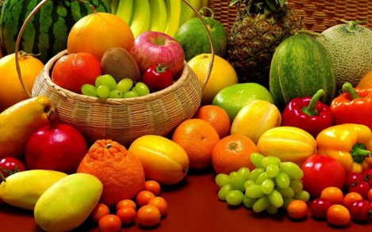
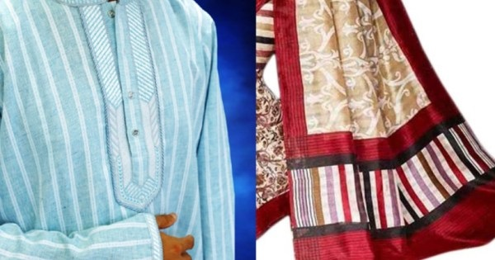
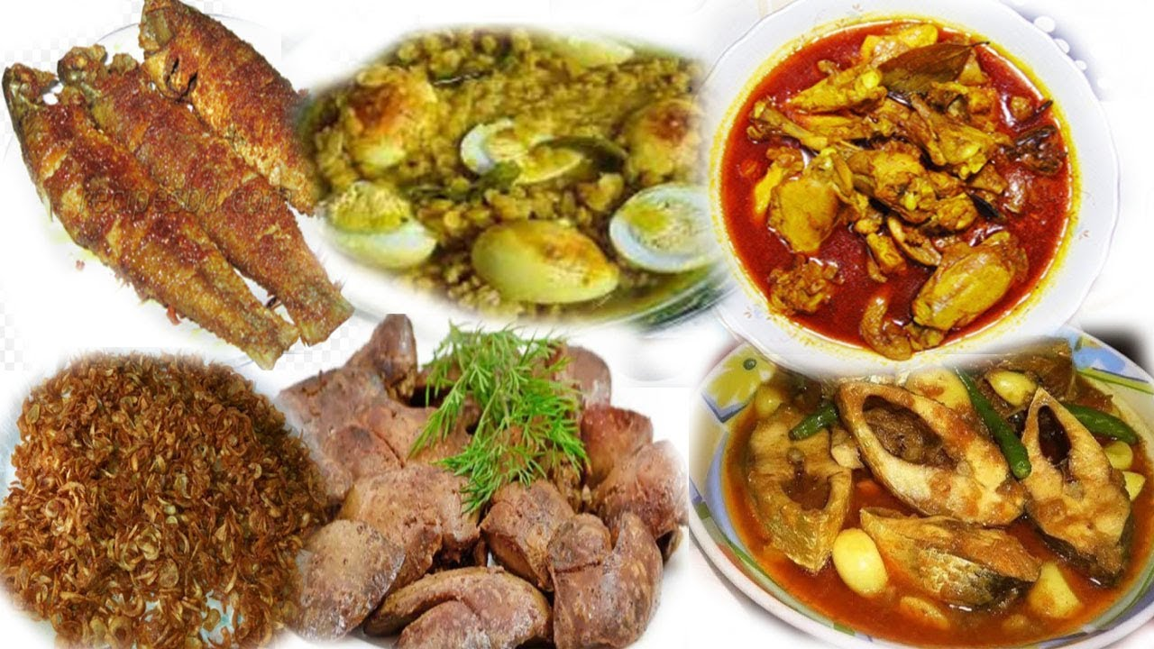
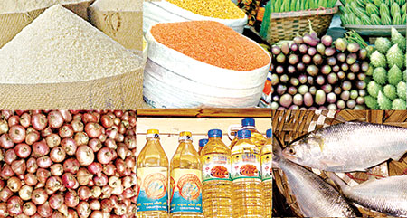
হালাল

Slide 16
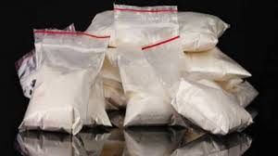
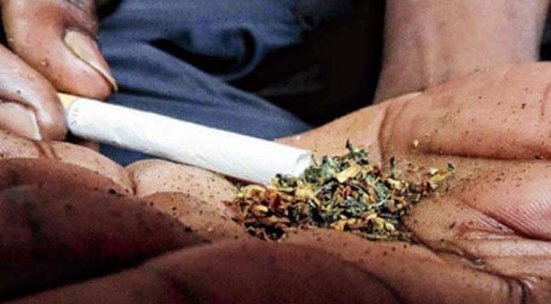
হারাম
মাদকদ্রব্য

Slide 17
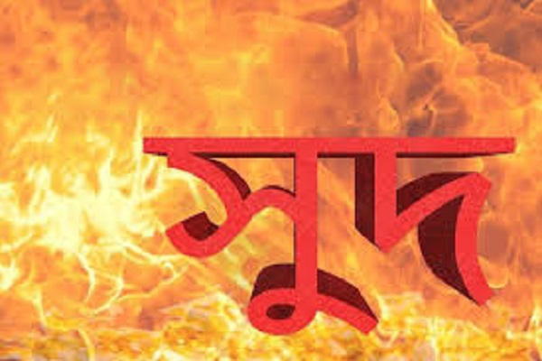
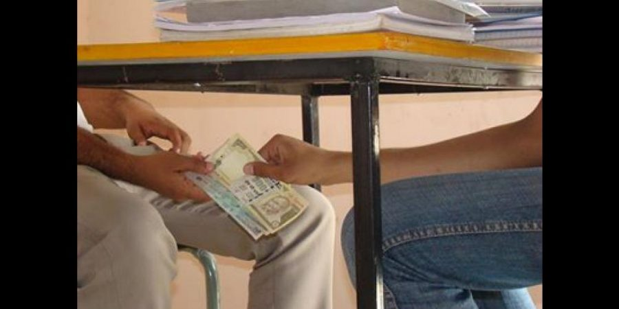
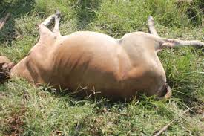
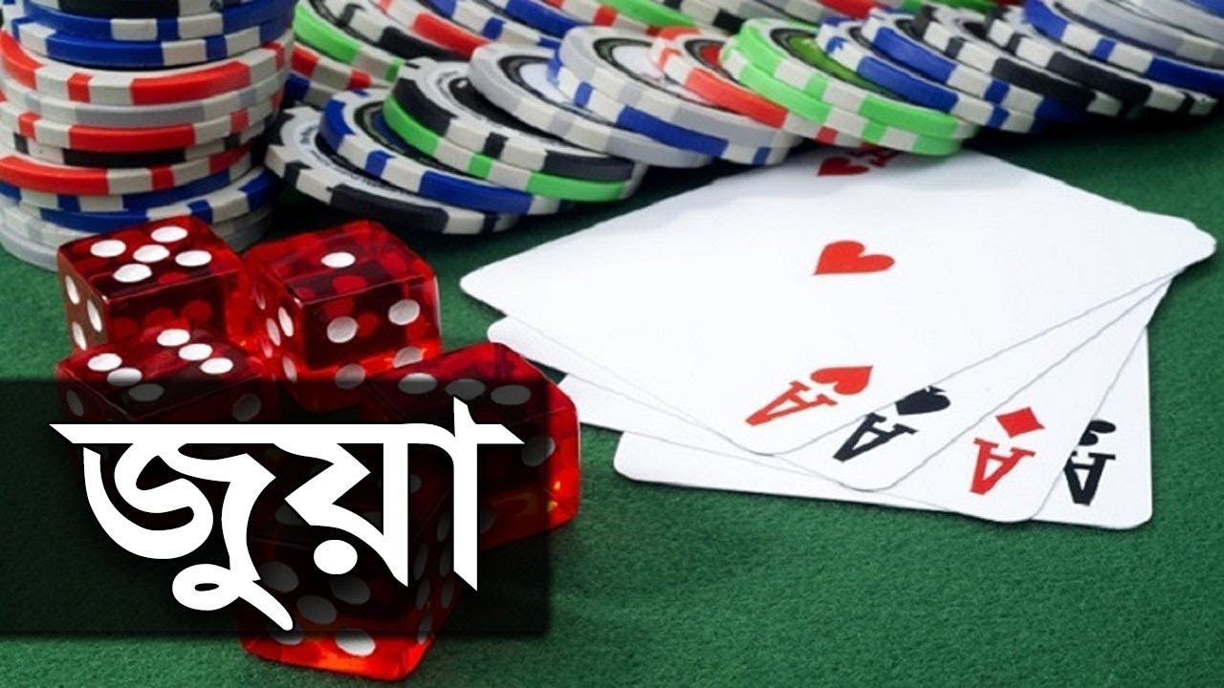
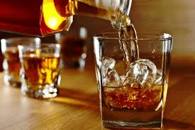
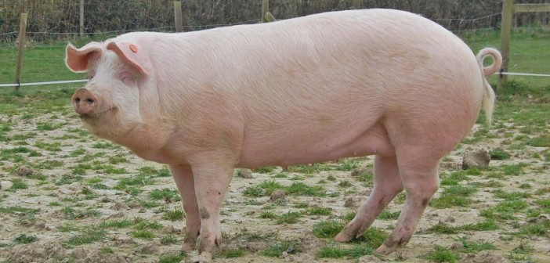
ঘুষ

Slide 18
হালাল-হারামের সংখ্যা

Slide 19
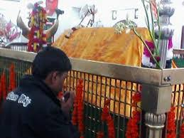
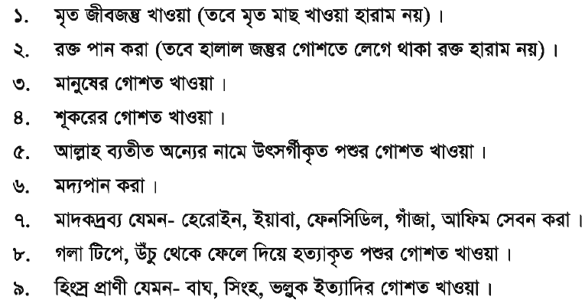
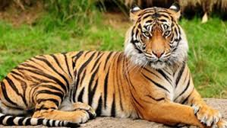
বর্তমান সমাজে প্রচলিত কতিপয় হারাম বিষয় ও দ্রব্যের তালিকা উল্লেখ করা হলো

Slide 20
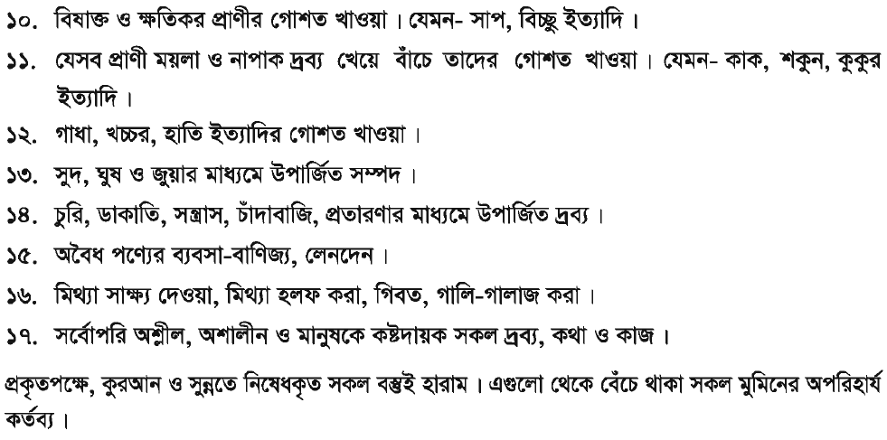
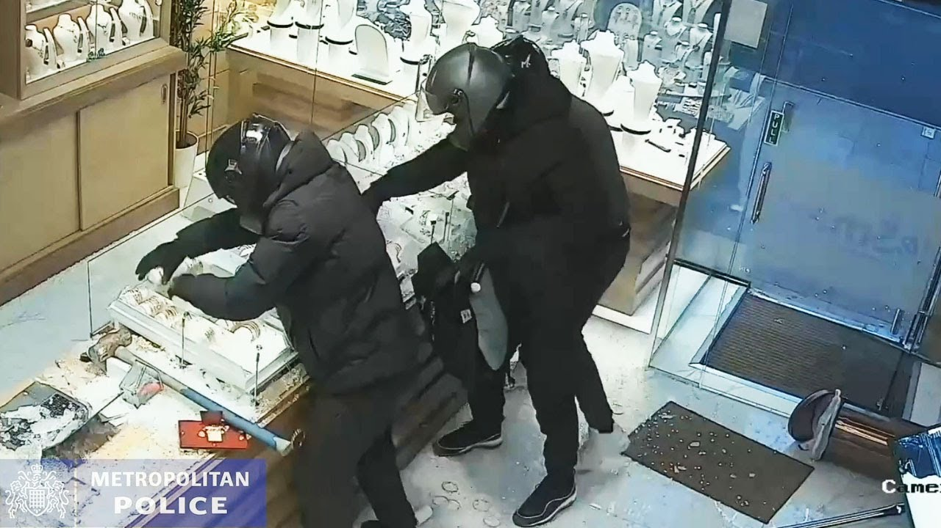

Slide 21
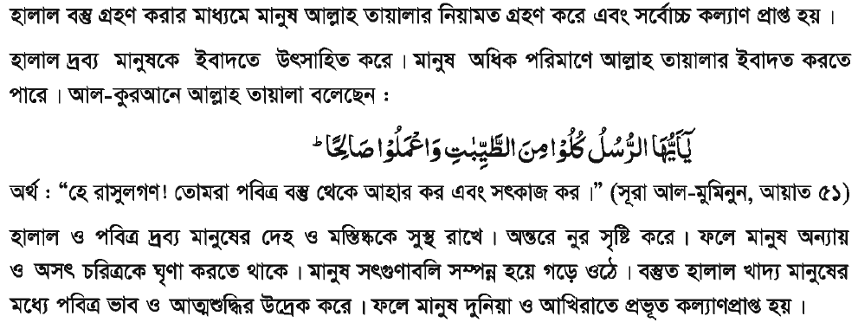
মানবজীবনে হালালের প্রভাব

Slide 22
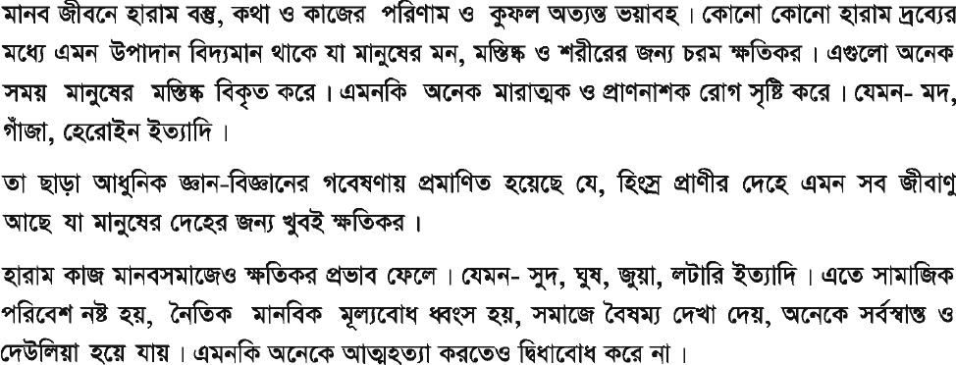
মানবজীবনে হারামের প্রভাব

Slide 23
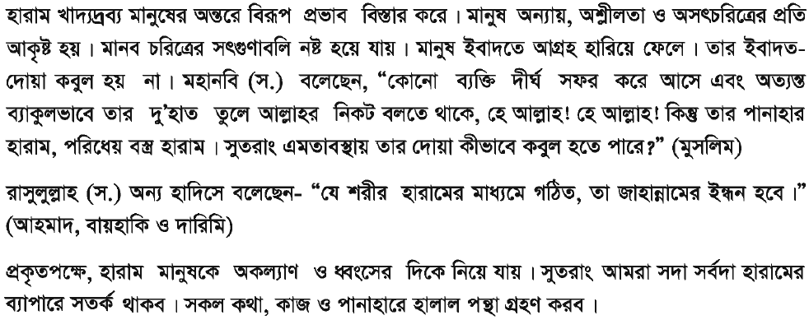

Slide 24
একক কাজ
ফরজ অস্বীকার করলে কী হয়?
ফরজে কিফায়া কাকে বলে?
সুন্নতে মুয়াক্কাদাহ কাকে বলে?
মুবাহ কাকে বলে?

Slide 25
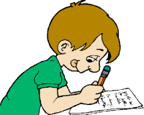
বাড়ির কাজ
মানবজীবনে হালাল ও হারামের প্রভাব পাঠ্য বইয়ের আলোকে বর্ণনা করো।

Slide 26
সকলকে ধন্যবাদ
আসসালামু আলাইকুম ওয়া রহমাতুল্লাহ

